Slide 1


Slide 2

Part3 JavaScript
12
型別、變數與運算子
12-1 撰寫第一個JavaScript程式
12-2 JavaScript 程式碼撰寫慣例
12-3 型別
12-4 變數
12-5 運算子
12-6 流程控制
12-7 函式
12-8 陣列

Slide 3
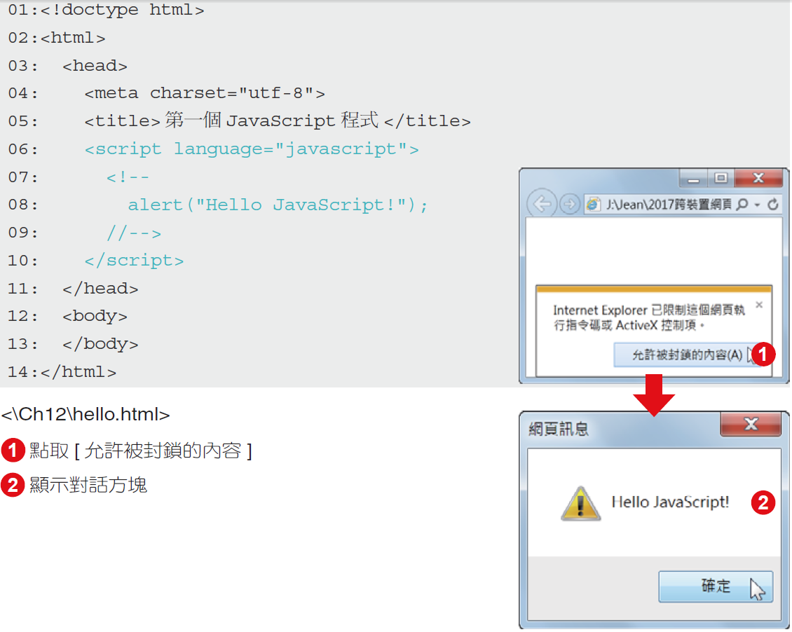

12-1 撰寫第一個JavaScript 程式
回首頁
下面是一個例子。
P.12-2~5

Slide 4
12-2 JavaScript 程式碼撰寫慣例
回首頁
英文字母大小寫：JavaScript 會區分英文字母的大小寫。
空白字元：JavaScript 會自動忽略多餘的空白字元。
分號：JavaScript 並沒有規定每個敘述的結尾一定要加上分號 (;)，除非是要將兩個敘述寫在同一行，才要在第一個敘述的結尾加上分號以做區隔，例如：
換行：JavaScript 沒有規定換行的方式，但是為了提高可讀性，建議您將不同的敘述一一換行。
註解：JavaScript 提供了兩種註解符號，其中 // 為單行註解，/* */ 為多行註解。
x = 1; y = 2;
P.12-6

Slide 5
12-3 型別
回首頁
JavaScript 的型別分為下列兩種類型：
基本型別 (primitive type)：包括數值 (number)、字串 (string)、布林 (boolean)。
物件型別 (object type)：包括陣列 (array)、函式 (function)、物件 (object)。
P.12-7

Slide 6
12-3-1 數值 (number)
我們可以隨意使用諸如123、-456、78.9、-12345.6789 等十進位數值，其型別均為number，注意不要超過 -2 ¹⁰²⁴ ~ 2 ¹⁰²⁴ (-10 ³⁰⁷ ~ 10 ³⁰⁷ ) 的範圍即可。
JavaScript 提供了下列幾個特殊的數值：
 NaN
Inﬁnity
 -Inﬁnity
P.12-7

Slide 7
12-3-2 字串 (string)
JavaScript 針對字串提供了string 型別，並規定字串的前後必須加上雙引號 (") 或單引號 (‘)，但兩者不可混用，例如 “ 生日”、’birthday‘。
boolean 型別只能表示true ( 真) 或false ( 偽) 兩種值，當我們要表示的資料只有對與錯、開與關、是與否等兩種選擇時，就可以使用boolean 型別。
12-3-3 布林 (boolean)
P.12-8

Slide 8
12-4 變數
回首頁
變數 (variable) 是在程式中宣告一個名稱 ( 識別字)，電腦會提供一個預留的記憶體空間給這個名稱，然後程式設計人員可以利用它來存放數值、字串、布林、陣列、物件等資料。
第一個字元可以是英文字母或底線 (_)，其它字元可以是英文字母、阿拉伯數字、ISO-8859-1 字元、Unicode 字元、底線 (_) 或錢字符號 ($)，而且英文字母要區分大小寫。
Unicode 字元的格式為 \uNNNN，其中NNNN 是Unicode 字元的十六進位表示法。
不能使用JavaScript 關鍵字、內建函式的名稱、內建物件的名稱。
變數的命名規則
P.12-9

Slide 9
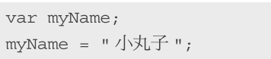
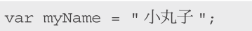
變數的宣告方式
我們可以使用var 關鍵字來宣告變數，有需要的話，還可以指派初始值，例如：
或
P.12-9

Slide 10
12-5 運算子
回首頁
JavaScript 提供的運算子包括：
算術運算子：+、-、*、/、%
遞增/ 遞減運算子：++、--
邏輯運算子：&& ( 邏輯AND)、|| ( 邏輯OR)、! ( 邏輯NOT)
比較運算子：!=、==、!==、===、>、<、>=、<=
位元運算子：& ( 位元AND)、| ( 位元OR)、^ ( 位元XOR)、~ ( 位元NOT)、<< ( 向左移位)、>> ( 向右移位)、>>> ( 向右無號移位)
指派運算子：=、+=、-=、*=、/=、%=、&=、|=、^=、<<=、>>=、>>>=
條件運算子：? :
型別運算子：typeof
P.12-10

Slide 11
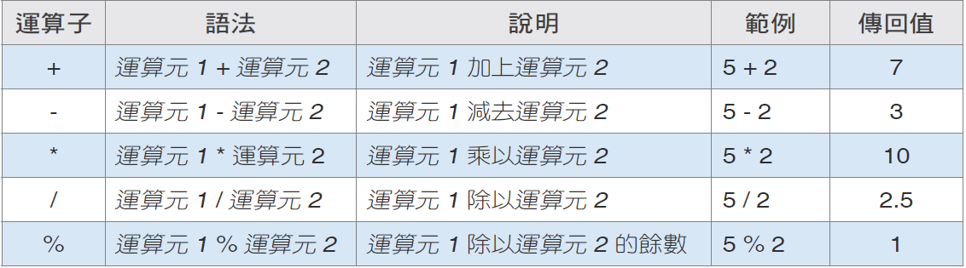
12-5-1 算術運算子
算術運算子可以用來進行加減乘除餘數等算術運算。
P.12-10

Slide 12
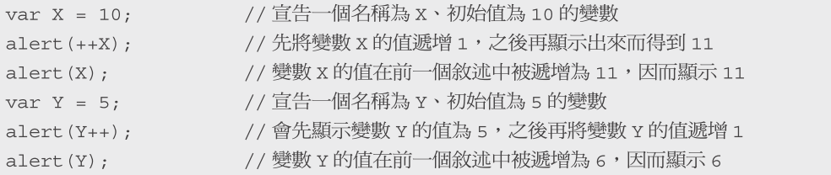
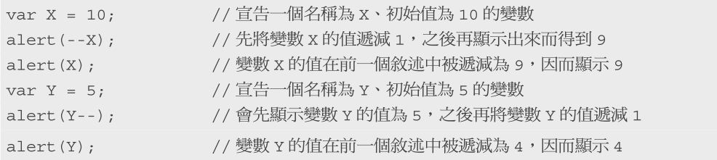
12-5-2 遞增/ 遞減運算子
遞增運算子 (++) 可以用來將運算元的值加1，例如：
遞減運算子 (--) 可以用來將運算元的值減1，例如：
P.12-10~11

Slide 13
12-5-3 邏輯運算子
邏輯運算子可以用來進行AND、OR、NOT 等邏輯運算。
&& (AND)：例如 (5 > 4) && (3 > 2) 會傳回true， (5 > 4) && (3 < 2) 會傳回false。
|| (OR) ：例如 (5 > 4) || (3 < 2) 會傳回true， (5 < 4) || (3 < 2) 會傳回false。
!(NOT) ：例如 !(50 > 40) 會傳回false，!(50 < 40) 會傳回true。
P.12-11

Slide 14
12-5-4 比較運算子
比較運算子可以用來比較兩個運算式，若結果正確，就傳回true，否則傳回false，例如3 < 10 會傳回true，而3 > 10 會傳回false。JavaScript 提供的比較運算子如下：
==
!=
===
!==
<
>
<=
>=
P.12-12

Slide 15
12-5-5 位元運算子
位元運算子可以用來進行AND、OR、XOR、NOT、SHIFT 等位元運算，JavaScript 提供的位元運算子如下：
& (AND)
| (OR)
^ (XOR)
~ (NOT)
<<
>>
>>>
P.12-12~13

Slide 16
12-5-6 條件運算子
?: 條件運算子的語法如下：
例如10 > 2? "Yes" : "No" 會傳回 "Yes"，false? 10 + 2 : 10 - 2 會傳回8 。
JavaScript 提供的typeof 型別運算子可以傳回資料的型別，例如 typeof(" 生日")、typeof(-35.789)、typeof(true) 會傳回 "string"、"number"、"boolean"。
12-5-7 型別運算子
P.12-13

Slide 17
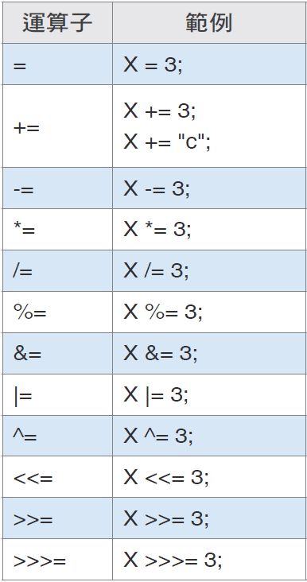
12-5-8 指派運算子
指派運算子可以用來指派值給變數，其語法如下：
P.12-14

Slide 18
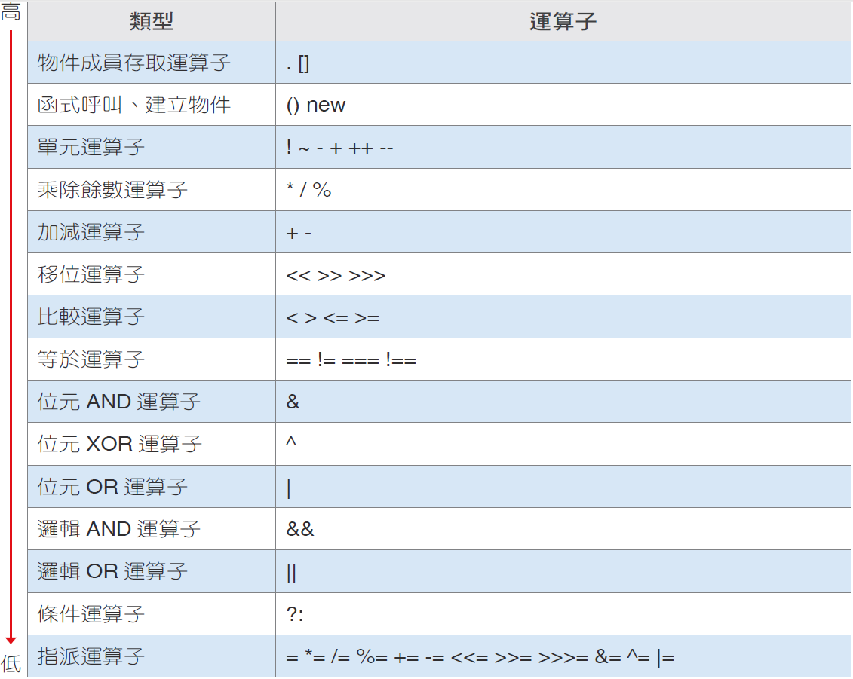
12-5-9 運算子的優先順序
當運算式中有多種運算子時，JavaScript 會依照如下的優先順序執行運算子，優先順序高者先執行，相同者則按出現的順序由左到右依序執行 。
P.12-14~15

Slide 19
12-6 流程控制
回首頁
JavaScript 的流程控制分成下列兩種類型：
 判斷結構 (decision structure)：
if
switch
迴圈結構 (loop structure)：
for
while
do
for...in
P.12-16

Slide 20
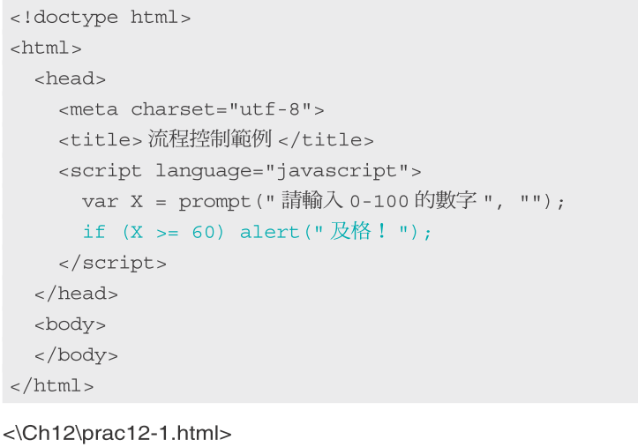
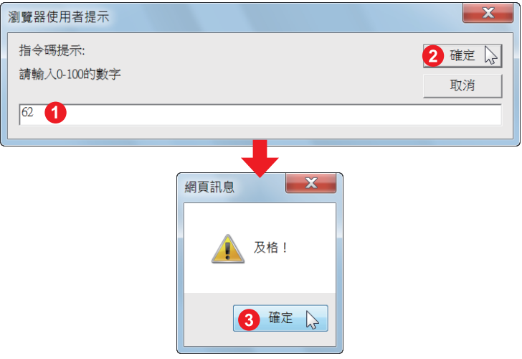
12-6-1 if
回首頁
if...：若... 就...
例如：
P.12-16~17

Slide 21
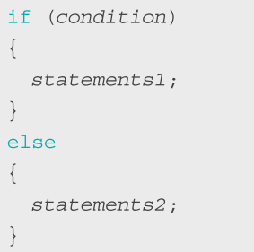
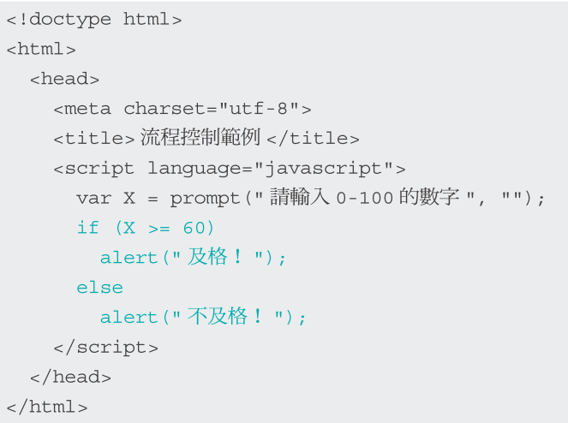
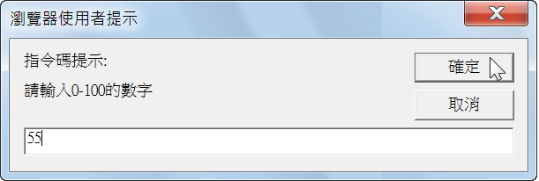
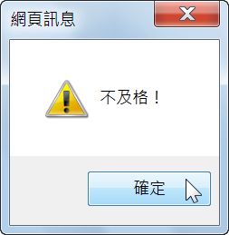
if...else...：若... 就... 否則...
例如：
P.12-18~19

Slide 22
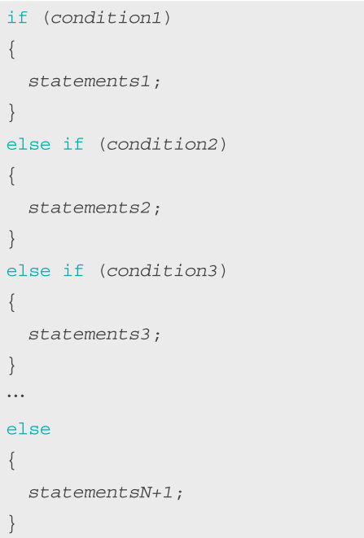
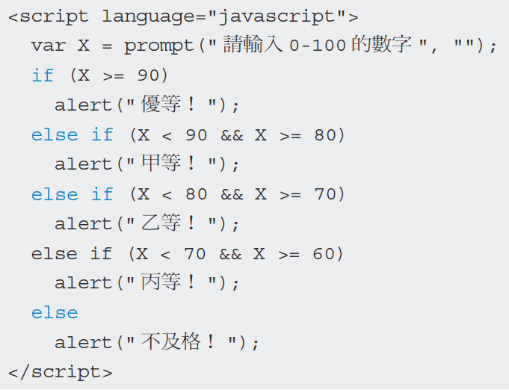

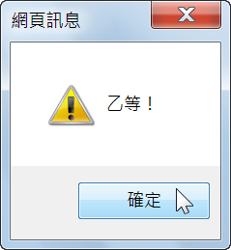
if...else if...：若... 就... 否則 若... 就... 否則...
例如：
P.12-19~20

Slide 23
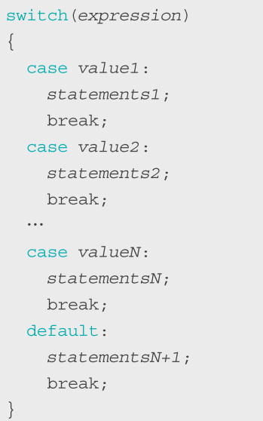
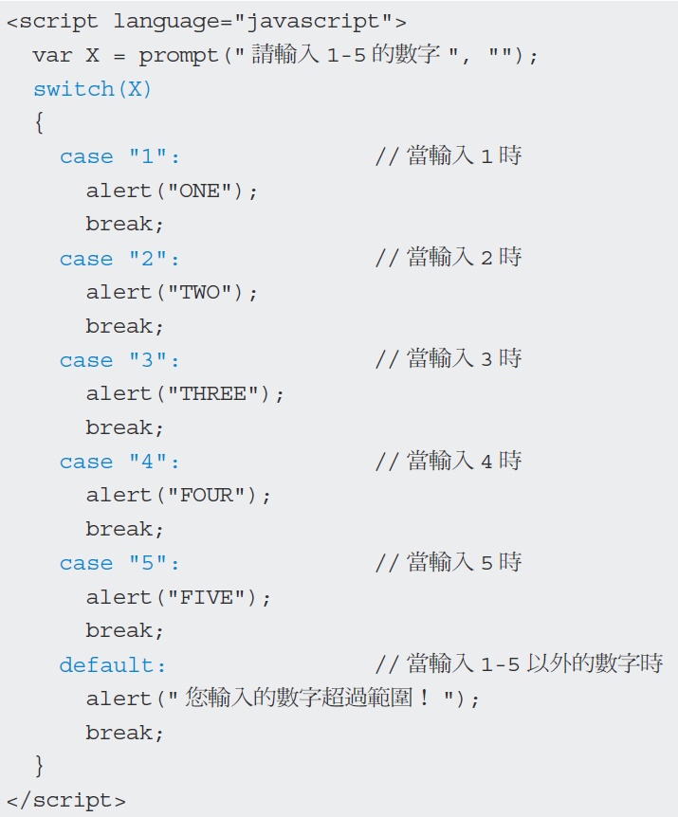
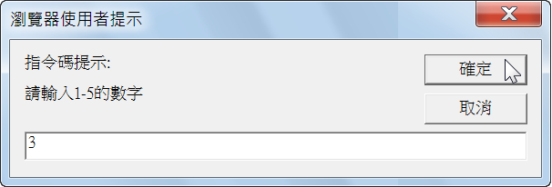
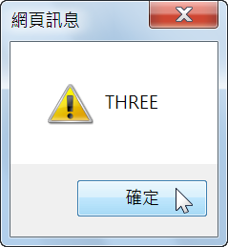
12-6-2 switch
回首頁
例如：
P.12-21~22

Slide 24
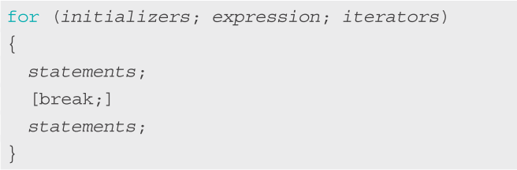
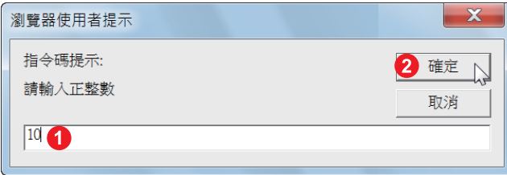
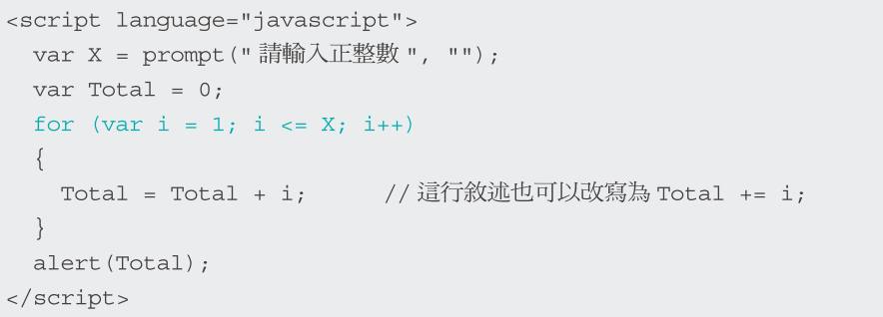
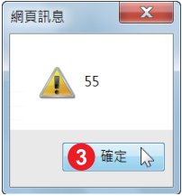
12-6-3 for
回首頁
例如：
P.12-23~24

Slide 25
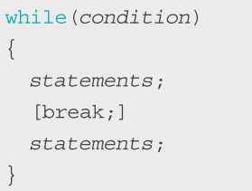
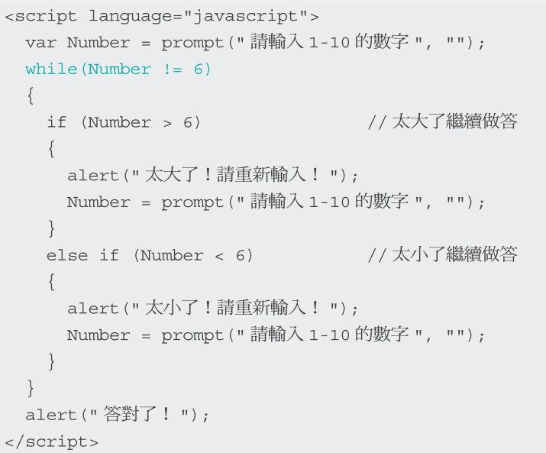
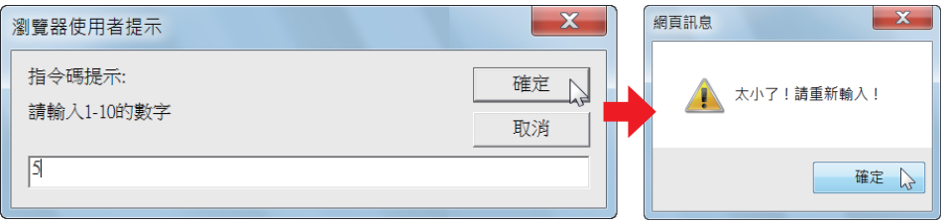
12-6-4 while
回首頁
例如：
P.12-25~26

Slide 26
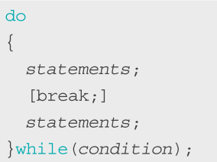
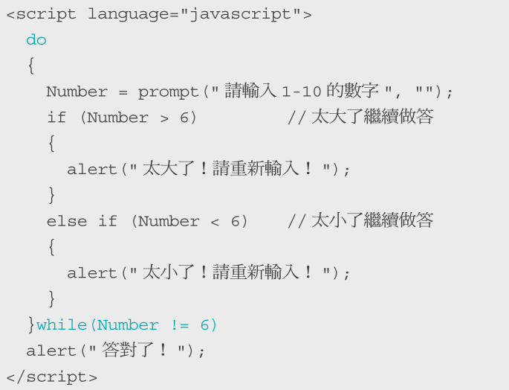
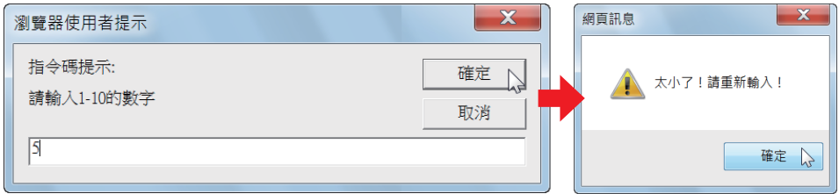
12-6-5 do
回首頁
例如：
P.12-27~28

Slide 27
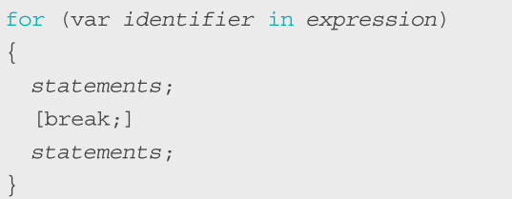
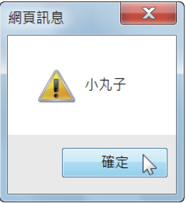
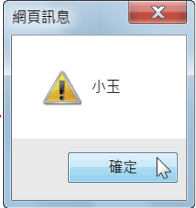
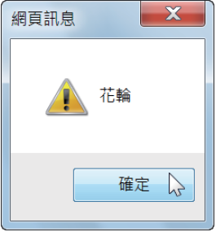
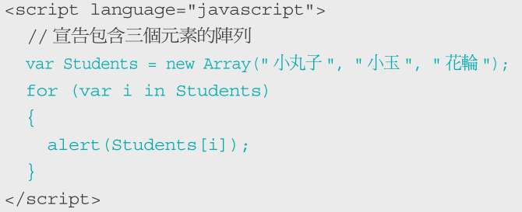
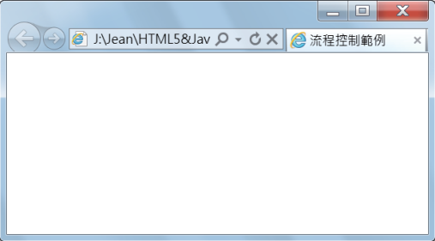
12-6-6 for...in
回首頁
例如：
P.12-28~29

Slide 28
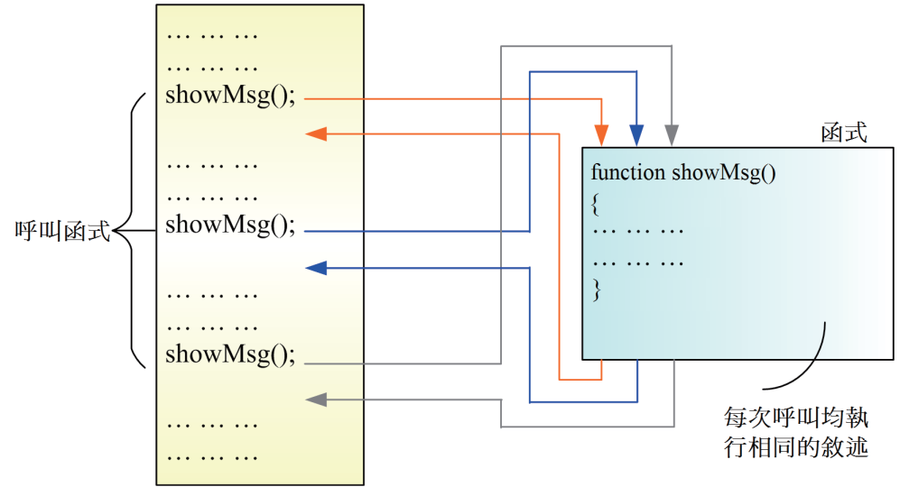
12-7 函式
回首頁
函式 (function) 是將一段具有某種功能的敘述寫成獨立的程式單元，然後給予特定名稱，以提高程式的重覆使用性及可讀性。
P.12-30

Slide 29
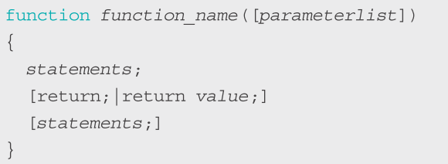
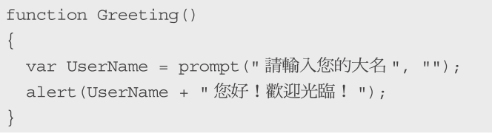
12-7-1 使用者自訂函式
我們可以使用function關鍵字宣告函式，其語法如下：
以下面的程式碼為例，它是宣告一個名稱為Greeting，沒有參數，也沒有傳回值的函式：
P.12-31

Slide 30
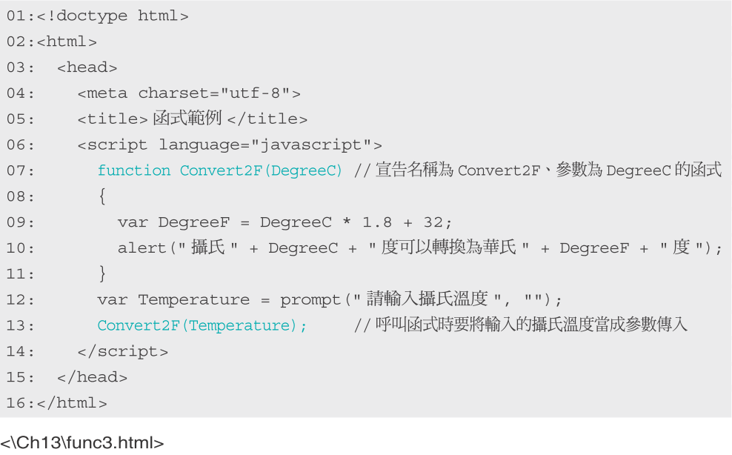
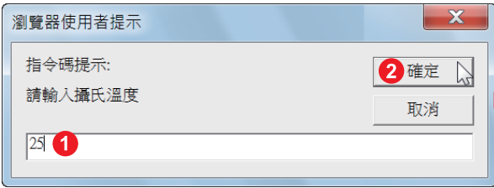
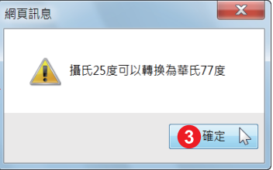
12-7-2 函式的參數
我們可以藉由參數傳遞資料給函式，當參數的個數不只一個時，中間以逗號隔開即可。
P.12-34

Slide 31
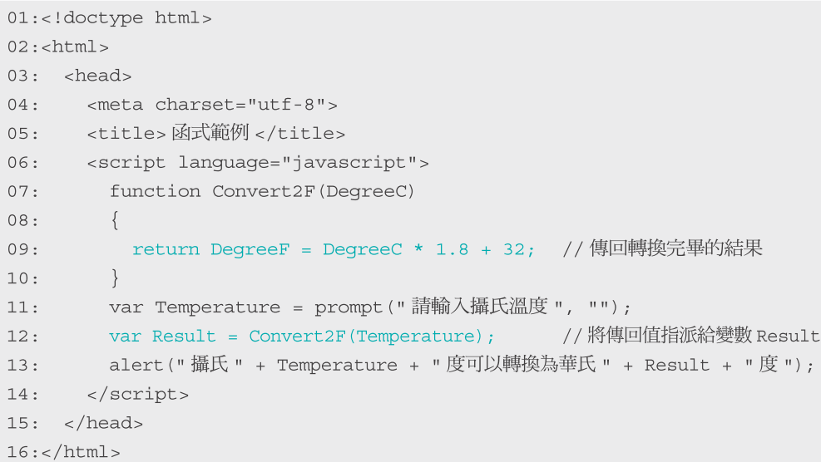
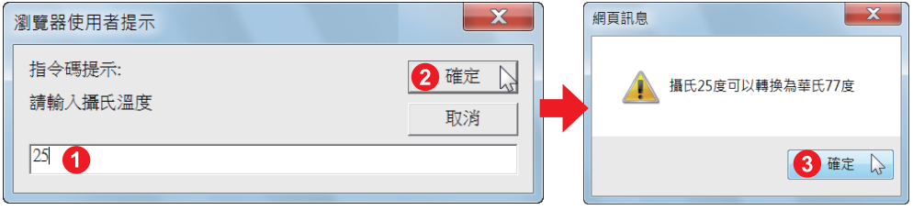
12-7-3 函式的傳回值
當我們希望從函式傳回資料時，可以使用return 關鍵字，例如：
P.12-35

Slide 32
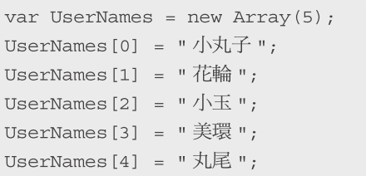
12-8 陣列
回首頁
12-8-1 一維陣列
我們可以使用如下語法宣告一個包含5個元素的一維陣列，然後一一指派各個元素的值：
或者，我們也可以在宣告一維陣列的同時指派各個元素的值：
另外，JavaScript 還允許我們使用如下語法宣告一維陣列：
P.12-36

Slide 33
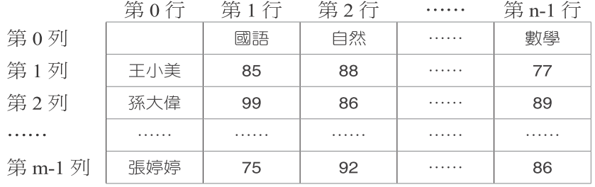
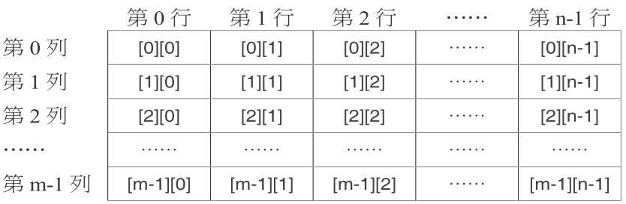
12-8-2 多維陣列
以下面的成績單為例，由於總共有m 列、n 行，因此，我們可以宣告一個m×n 的二維陣列來存放這個成績單，如下：
P.12-38

Slide 34
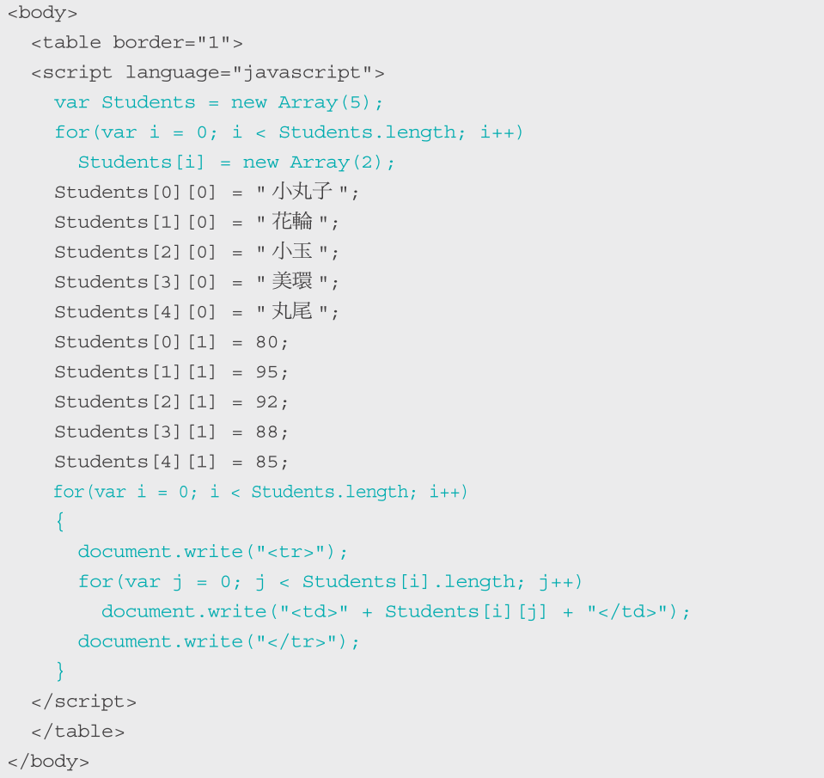
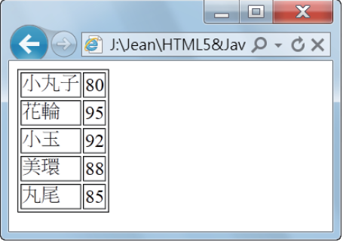
下面是一個例子。
P.12-39

